Slide 1
Дошкольного образования
Вступил в силу
1 января 2014 г

Slide 2
Зачем нужен ФГОС дошкольного образования?
— Это требование нового закона «Об образовании»
— дошкольное образование признано уровнем образования, и это значит, что оно теперь должно работать в соответствии со стандартами.
Федеральный закон Российской Федерации от 29 декабря 2012 г. N 273-ФЗ.
Вступил в силу:1 сентября 2013 г

Slide 3
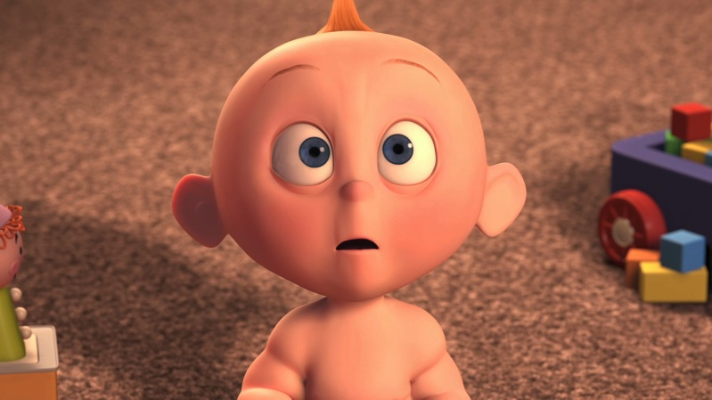
ФГОС Что это такое?

Slide 4
W ВикипедиЯ
Станда́рт (от standard — норма, образец) в англ. широком смысле слова — образец, эталон, модель, принимаемые за исходные для сопоставления с ними др. подобных объектов.
ФГОС ДО
представляет собой совокупность обязательных требований к дошкольному образованию.

Slide 5
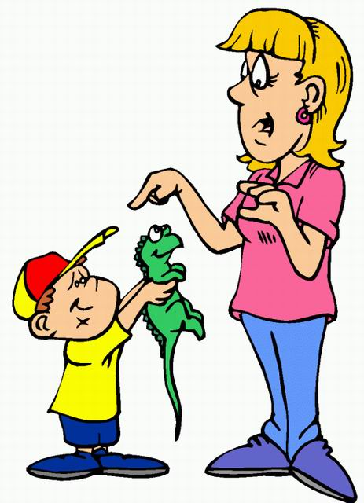
Проведённые в 2012 году исследования показывают, что родители, воспитатели, учителя начальной школы выдвигают разные требования к дошкольному образованию. Задача разработчиков ФГОС дошкольного образования – учесть интересы всех участников образовательного процесса, но, прежде всего, – ребёнка.

Slide 6
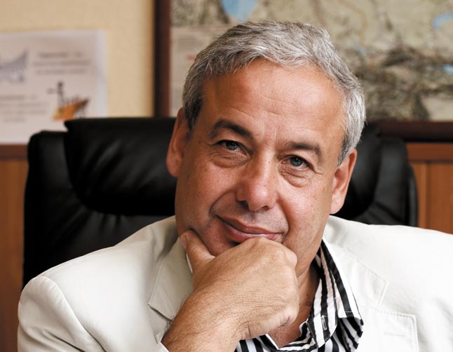
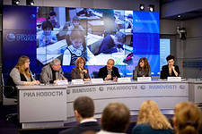
.
Разработан группой представителей образовательного сообщества, научных институтов и общественных организаций, созданной Министерством образования и науки Российской Федерации. Возглавляет рабочую группу директор Федерального института развития образования, академик РАО А. Асмолов.

Slide 7
Этапы

Slide 8
ФГОС нацелен на главный результат – социализацию ребёнка, потребность в творчестве, любознательность, мотивацию в достижении успеха.
Ключевая установка стандарта дошкольного детства- это
поддержка разнообразия детства, сохранение его уникальности
и самоценности через создание
условий социальной
ситуации взаимодействия
взрослых и детей ради
развития способностей
каждого ребенка.

Slide 9
Стандарт утверждает основные принципы:
● поддержки разнообразия детства;
● сохранения уникальности и самоценности дошкольного детства как важного этапа в общем развитии человека;
● полноценного проживания ребёнком всех этапов дошкольного детства, амплификации (обогащения) детского развития;
● создания благоприятной социальной ситуации развития каждого ребёнка в соответствии с его возрастными и индивидуальными особенностями и склонностями;
● содействия и сотрудничества детей и взрослых в процессе развития детей и их взаимодействия с людьми, культурой и окружающим миром;
● приобщения детей к социокультурным нормам, традициям семьи, общества и государства;
● формирования познавательных интересов и познавательных действий ребёнка через его включение в различные виды деятельности;
● учёта этнокультурной и социальной ситуации развития детей.

Slide 10
В Стандарте часто повторяется целевая установка — поощрение инициативы самостоятельности ребенка. Раньше мы делали упор на то, что взрослый — главный, направляющий.
Теперь он —
посредник,
который
поддерживает
активную
инициативу
ребенка».

Slide 11
Федеральный государственный образовательный стандарт включает в себя требования к:
структуре основных образовательных программ и ее объему
условиям реализации основных образовательных программ
результатам освоения основных образовательных программ

Slide 12
Содержание Программы должно охватывать следующие образовательные области:
познавательное развитие;
социально-коммуникативное развитие
художественно-эстетическое развитие
физическое развитие.
речевое развитие

Slide 13
Социально-коммуникативное развитие
Направлено на
– на усвоение норм и ценностей, принятых в обществе
– развитие общения и взаимодействия ребенка со взрослыми и сверстниками
– формирование позитивных установок к различным видам труда и творчества
- формирование основ безопасного поведения в быту, социуме, природе.

Slide 14
познавательное развитие;
Направлено на:
развитие интересов детей, любознательности и познавательной мотивации;
формирование познавательных действий, становление сознания;
формирование первичных представлений о себе, других людях, объектах окружающего мира
развитие воображения и творческой активности;

Slide 15
Речевое развитие
Направлено на:
овладение речью как средством общения и культуры
обогащение активного словаря; развитие связной, грамматически правильной диалогической и монологической речи, развитие звуковой и интонационной культуры речи
знакомство с книжной культурой, детской литературой,
формирование звуковой аналитико-синтетической активности как предпосылки обучения грамоте.

Slide 16
художественно-эстетическое развитие;
Направлено на:
-восприятие и понимание произведений искусства (словесного, музыкального, изобразительного), мира природы
- реализацию самостоятельной творческой деятельности детей (изобразительной, конструктивно-модельной, музыкальной и др.).
- становление эстетического отношения к окружающему миру; формирование элементарных представлений о видах искусства

Slide 17
физическое развитие.
Направлено на:
- Приобретение опыта двигательной деятельности (развитие физических качеств, крупной и мелкой моторики , выполнение основных движений)
формирование начальных представлений о некоторых видах спорта,
овладение подвижными играми с правилами; становление целенаправленности и саморегуляции в двигательной сфере
становление ценностей здорового образа жизни, овладение его элементарными нормами и правилами (в питании, двигательном режиме, закаливании, при формировании полезных привычек и др.).

Slide 18
Требования к условиям реализации ООП
Включают:
-требования к психолого-педагогическим условиям
-требования к кадровым условиям
-требования к материально-техническим и финансовым условиям
-требования к развивающей предметно-пространственной среде.

Slide 19
ТРЕБОВАНИЯ К РЕЗУЛЬТАТАМ ОСВОЕНИЯ ОСНОВНОЙ ОБРАЗОВАТЕЛЬНОЙ ПРОГРАММЫ ДОШКОЛЬНОГО ОБРАЗОВАНИЯ
Целевые ориентиры - социально-нормативные возрастные характеристики возможных достижений ребенка на этапе завершения уровня дошкольного образования.
Целевые ориентиры не подлежат непосредственной оценке, в том числе в виде педагогической диагностики (мониторинга)
Освоение Программы не сопровождается проведением промежуточных аттестаций и итоговой аттестации воспитанников.

Slide 20
Что говорят стандарты !
При реализации Программы может проводиться оценка индивидуального развития детей
Цель педагогической диагностики: оценка эффективности педагогических действий и их дальнейшее планирование
Результаты педагогической диагностики могут использоваться исключительно для решения следующих образовательных задач:
1) индивидуализации образования (в том числе поддержки ребенка, построения его образовательной траектории или профессиональной коррекции особенностей его развития);
2) оптимизации работы с группой детей.

Slide 21
Как определяются требования к результату?
Любой стандарт предполагает какой- то результат,
так вот таким результатом, подчеркивают
разработчики, должна стать
социализация детей.
Ребенок должен овладеть умением жить в мире с самим собой, получить в игре навыки индивидуальной работы и группового взаимодействия, научиться учиться.
В долгосрочной перспективе: дети вырастают инициативными, творческими, самостоятельными,

Slide 22
Спасибо за внимание
Желаем успеха в работе !

